Slide 1
XXII Краевой конкурс реферативных, научно-исследовательских, проектных и творческих работ учащихся
«Озарение»
Школьный буллинг:
почему одни дети травят других?
Артёмова Арина Игоревна,
8 класс,
МБОУ «Поспелихинская СОШ№1»

Slide 2
Цель: исследование наличия или отсутствия феномена буллинга в МБОУ «ПСОШ №1» села Поспелиха.
Задачи:
дать определение, что такое буллинг;
выявить типы буллинга;
провести анкетирование среди подростков 6-9 классов
подготовить презентацию и памятку на основе полученных данных;
Объект исследования: обучающиеся 6-9х классов.
Предмет исследования: явление буллинга в школе.
Методы исследования:
1. сбор и изучение теоретического материала;
2. систематизация, обобщение и анализ собранной информации;
3. методика на выявление «Буллинг-структуры» Норкиной Е.Г., анкета «Кибербуллинг»,
Гипотеза исследования: буллинг распространен в школьной среде МБОУ «Поспелихинская СОШ№1»

Slide 3
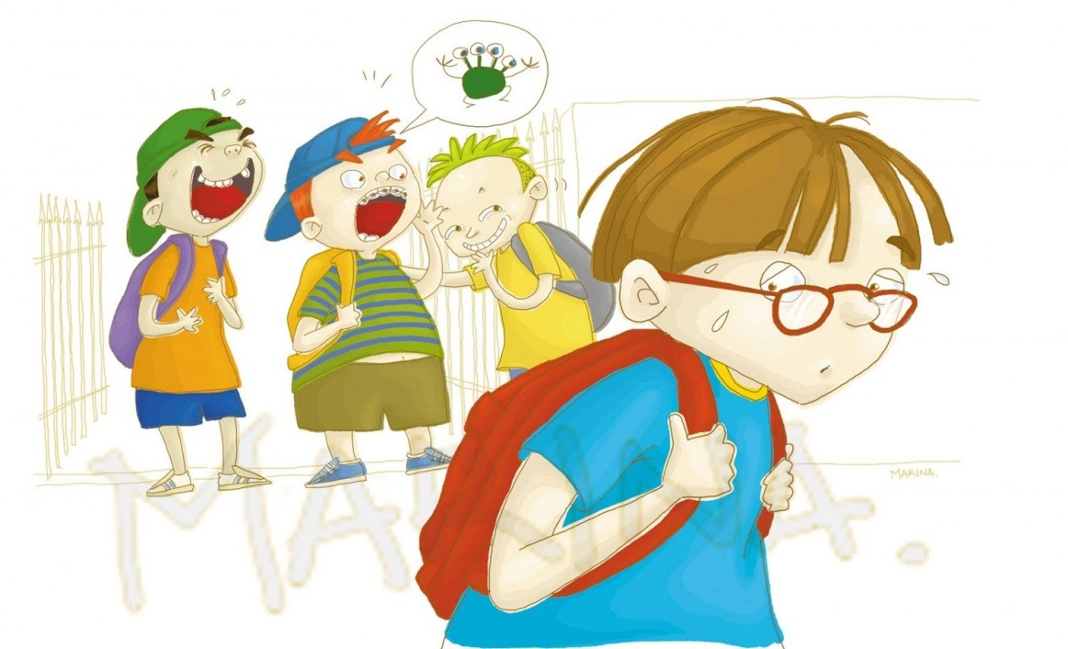
Что такое буллинг?
систематическое, регулярно повторяющееся агрессивное преследование одного из членов коллектива со стороны другого члена коллектива.

Slide 4
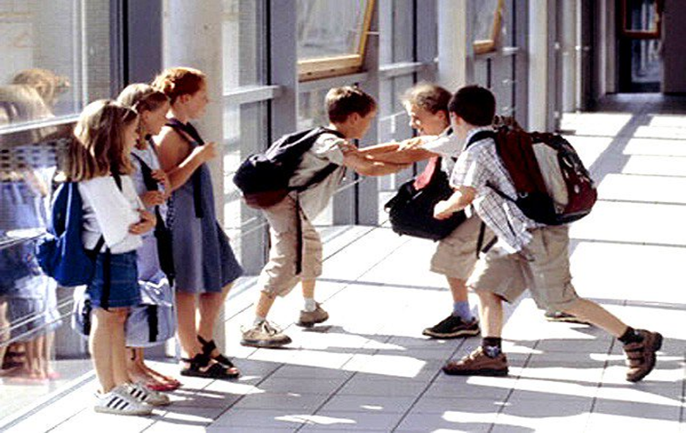
Цель буллинга - затравить жертву, вызвать страх, подчинить, унизить.
В процессе буллинга всегда есть три главных «героя»:
«Хулиган» – человек, который причиняет вред;
«Жертва» – человек, который выглядит или ведет себя по-другому, не как окружающие его люди;
«Свидетель» – человек, который за всем наблюдает;

Slide 5

Каким бывает буллинг?
СЛОВЕСНЫЙ БУЛЛИНГ
ФИЗИЧЕСКИЙ БУЛЛИНГ
УГРОЗЫ
НЕПРИЛИЧНЫЕ ЖЕСТЫ
ВЫМОГАТЕЛЬСТВО
ИГНОРИРОВАНИЕ КОГО-ТО, ОСТАВЛЕНИЕ В СТОРОНЕ
ПОПЫТКИ ЗАСТАВИТЬ ДРУГИХ НЕ ЛЮБИТЬ ЖЕРТВУ
ПИСАТЬ ИЛИ РИСОВАТЬ ГАДОСТИ ПРО КОГО-ТО
КИБЕРБУЛЛИНГ

Slide 6

Обычно физическое и психологическое насилие сопутствуют друг другу. Насмешки и издевательства могут продолжаться длительное время, вызывая у жертвы травмирующие переживания.

Slide 7
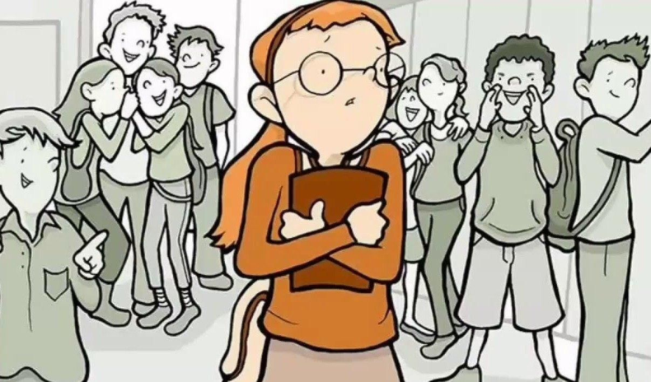
ЖЕРТВЫ ШКОЛЬНОГО БУЛЛИНГА:
физические недостатки,
наличие болезни,
особенности поведения и внешности («не такой как все»),
плохие социальные навыки или отсутствие опыта жизни в коллективе,
низкий интеллект и трудности в обучении
не уверенные в себе
эмоционально реагирующие на провокации
тревожные дети дети, вызывающие неприязнь взрослых и т.д
Жертвой буллинга может стать каждый!

Slide 8
Буллинг и конфликт
БУЛЛИНГ | КОНФЛИКТ
Намеренное, продолжительное унижение одного ребенка группой других детей Неравные силы Жертва не виновата в случившемся Регулярно повторяющиеся действия, с использованием эмоциональное и физическое насилие Прекращается волевым решением третьей стороны | Чаще возникает спонтанно, не планируется заранее, сопровождается выплеском эмоций Обе стороны одинаково сильны Обе стороны ответственны за происходящее Длится недолго. Стороны стараются уладить конфликт быстрее Можно разрешить

Slide 9
ПРАКТИЧЕСКОЕ ИССЛЕДОВАНИЕ ПРОЯВЛЕНИЯ БУЛЛИНГА У УЧАЩИХСЯ 6-9 КЛАССОВ
МБОУ « ПСОШ№1»
Методика на выявление «Буллинг-структуры» Норкиной Е.Г. , состоит из 25 вопросов.
В опросе приняли участие подростки 6-9 классов, в количестве 96 человек. Возраст испытуемых 12-16 лет.
Исследование анонимное, проводилось в ноябре2024 года
в формате он-лайн тестирования на платформе google.com/forms

Slide 10
Анализ результатов исследования
Класс, число прошедших тестирование | Инициатор | Помощник инициатора | Защитник жертвы | Жертва | Наблюдатель
6б- 26 | 2 | 2 | 20 | 1 | 1
7б-22 | 1 | 1 | 19 | 1 | 0
8б-25 | 0 | 1 | 22 | 0 | 2
9а-23 | 0 | 0 | 22 | 0 | 1
96 учащихся | 3 | 4 | 83 | 2 | 4

Slide 11
Анкета «Кибербуллинг»
цель: выявление риска кибербуллинга и определение статуса его участников
состоит из 21 вопроса.
В опросе приняли участие подростки 6-9 классов, в количестве 89 человек. Возраст испытуемых 12-16 лет.
Исследование анонимное, проводилось в ноябре2024 года
в формате он-лайн тестирования на платформе google.com/forms

Slide 12

Буллинг - это “болезнь” класса. От буллинга “болеют” и страдают все: и тот, кого обижают и те, кто это видят, и сами обидчики.

Slide 13
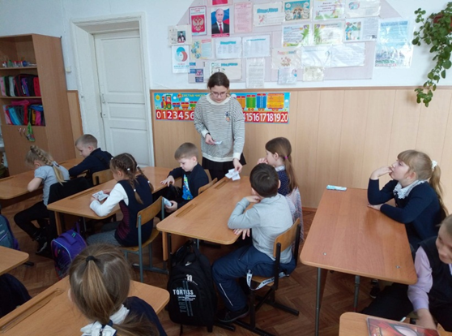
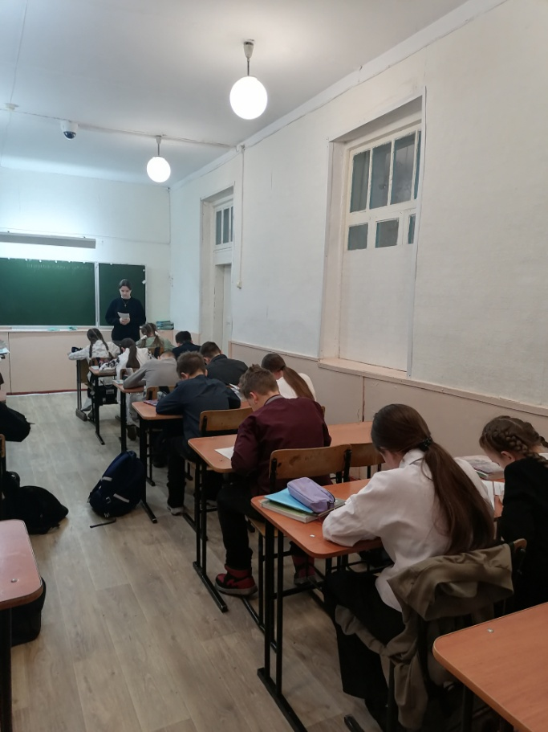
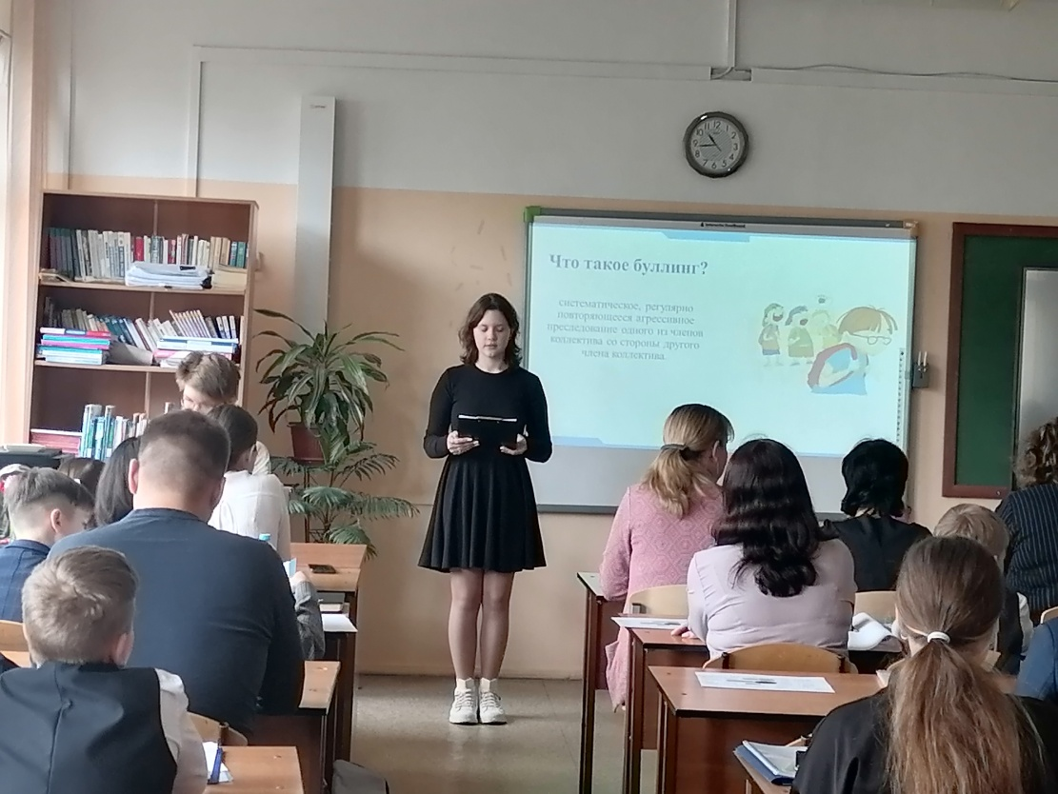
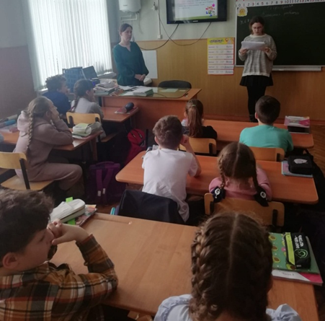

Slide 14

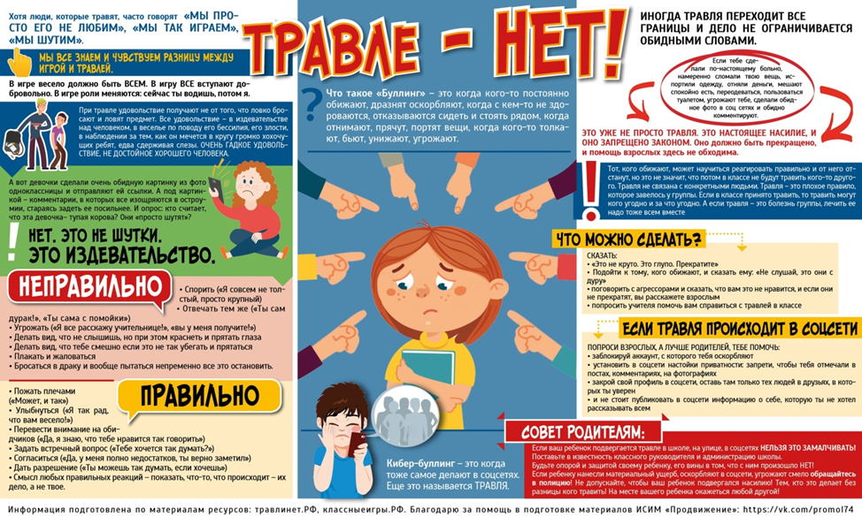


Slide 15
СПАСИБО
ЗА ВНИМАНИЕ

